Slide 1
ÂM NHẠC LỚP 5

Slide 2
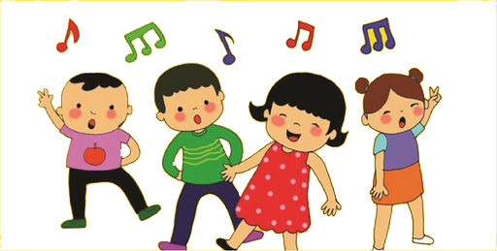
Quan sát tranh vẽ em liên tưởng đến bài hát nào đã học

Slide 3
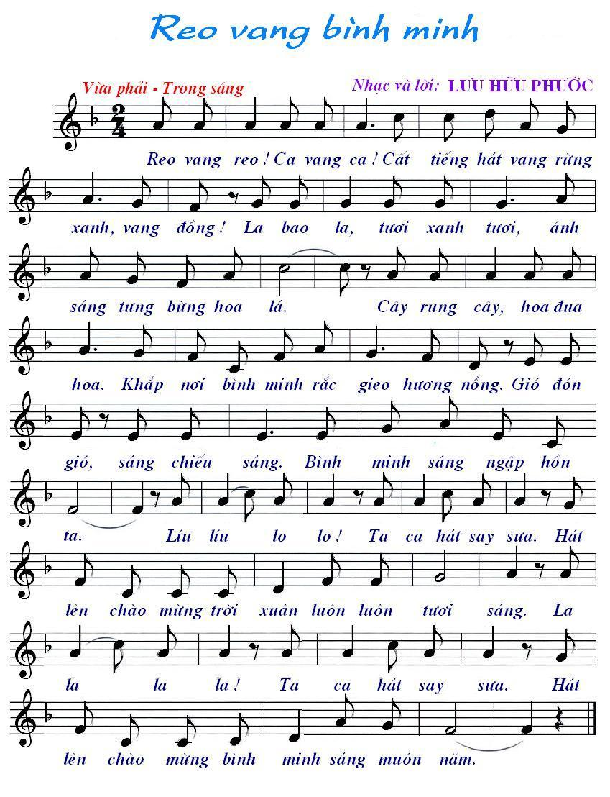
Âm nhạc
Bài hát : Reo vang bình minh
Nhạc và lời: Lưu Hữu Phước

Slide 4
Thứ Sáu, ngày 15 tháng 9 năm 2023
Âm nhạc
Ôn tập bài hát : Reo vang bình minh
Nhạc cụ tiết tấu: Luyện tiết tấu với nhạc cụ gõ

Slide 5
Âm nhạc
Ôn tập bài hát : Reo vang bình minh
Ôn hát với các hình thức để hát đúng giai điệu, sắc thái bài hát
Hát kết hợp với vỗ tay theo nhịp
X
X
X
X
X
X
X

Slide 6
Âm nhạc
Ôn tập bài hát : Reo vang bình minh
Ôn hát với các hình thức để hát đúng giai điệu, sắc thái bài hát
Hát kết hợp với vỗ tay theo phách
X X X X X X
X X X X X X X X

Slide 7
Âm nhạc
Ôn tập bài hát : Reo vang bình minh
Ôn hát với các hình thức để hát đúng giai điệu, sắc thái bài hát
Hát kết hợp với vỗ tay theo phách
X X X X X X
X X X X X X X X

Slide 8
Âm nhạc
Nhạc cụ tiết tấu: Luyện tiết tấu với nhạc cụ gõ
Luyện tiết tấu
Reo vang reo, ca vang ca
cất tiếng hát vang rừng xanh
vang đồng la bao la…

Slide 9
Âm nhạc
Nhạc cụ tiết tấu: Luyện tiết tấu với nhạc cụ gõ
Luyện tiết tấu với nhạc cụ
Reo vang reo, ca vang ca
cất tiếng hát vang rừng xanh
vang đồng la bao la…

Slide 11
Thứ Sáu ngày 15 tháng 9 năm 2023
Âm nhạc
Ôn tập bài hát : Reo vang bình minh
Nhạc cụ tiết tấu: Luyện tiết tấu với nhạc cụ gõ

Slide 12
Tiết học đã kết thúc
Tạm biệt các em !

